Slide 1
Top 10 Länder nach Anzahl neuer Fälle in den letzten 7 Tagen
50.994.214 Fälle
1.264.077 Todesfälle (2,48%)
Land | Fälle kumulativ | Neue Fälle in den letzten 7T | Veränderung % (7T) | 7d-Inzidenz/ 100.000 Ew | R (7T) | CFR % | Trend
Vereinigte Staaten | 10.110.552 | 819.307 | 39,64 | 3072,51 | 248,98 | 1,27 | ▲
Frankreich | 1.807.479 | 341.046 | 13,25 | 2697,21 | 508,93 | 1,06 | ▲
Indien | 8.591.730 | 324.107 | 0,91 | 628,78 | 23,72 | 1 | ▲
Italien | 960.373 | 228.785 | 21,18 | 1591,09 | 379,04 | 1,14 | ▲
Polen | 568.138 | 172.658 | 31,25 | 1496,17 | 454,69 | 1,22 | ▲
Großbritannien | 1.213.363 | 159.499 | 0,2 | 1820,58 | 239,32 | 1,01 | ▲
Russische Föderation | 1.796.132 | 141.094 | 13,96 | 1231,3 | 96,72 | 1,09 | ▲
Spanien | 1.381.218 | 140.521 | -1,3 | 2942,7 | 299,38 | 0,98 | ▼
Deutschland | 687.200 | 126.821 | 14,15 | 827,76 | 152,76 | 1,09 | ▲
Brasilien | 5.653.561 | 99.355 | -31,17 | 2678,78 | 47,08 | 0,96 | ▼
Quelle: ECDC, Stand: 10.11.2020

Slide 2
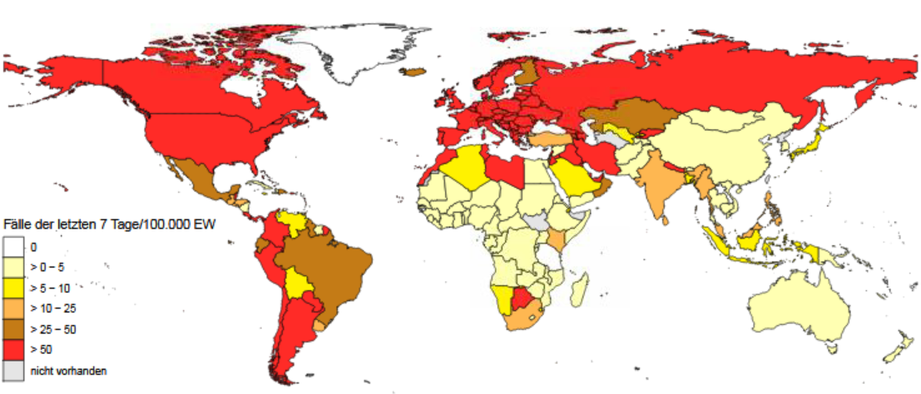
7-Tages-Inzidenz pro 100.000 Einwohner
Europa (nicht EU/EWR/UK/CH)
Land | Inzidenz 7T
Andorra | 720,69
Montenegro | 706,87
San Marino | 539,87
Georgien | 478,59
Armenien | 470,33
Nordmazedonien | 350,39
Monaco | 347,59
Bosnia and Herzegovina | 337,78
Gibraltar | 290,75
Kosovo | 230,02
Serbien | 213,39
Ukraine | 151,89
Republik Moldau | 145,92
Albanien | 112,07
Russische Föderation | 96,72
Aserbaidschan | 89,63
Jersey | 75,14
Weißrussland | 72,6
83 Länder/Territorien mit einer 7-Tages-Inzidenz > 50 Fälle / 100.000 Ew.
Asien
Afrika
Amerika
Land | Inzidenz 7T
Jordanien | 329,08
Libanon | 170,05
Kuwait | 123,24
Bahrain | 91,34
Palästina | 86,12
VAE | 83,39
Iran | 77,39
Nepal | 71,74
Irak | 58,59
Kirgisistan | 57,37
Katar | 53,53
Malediven | 51,23
Land | Inzidenz 7T
Kap Verde | 97,65
Marokko | 95,64
Libyen | 90,49
Tunesien | 82,63
Botswana | 51,79
Land | Inzidenz 7T
Vereinigte Staaten | 248,98
Puerto Rico | 156,17
Belize | 155,24
Argentinien | 150,44
Panama | 127,54
Costa Rica | 125,41
Sint Maarten (NL) | 122,67
Kolumbien | 110,86
Aruba | 77,13
Kanada | 76,11
Curaçao | 65,47
Bahamas | 63,93
Paraguay | 53,83
Peru | 52,24
Chile | 51,13
Ozeanien
Land | Inzidenz 7T
Französisch Polynesien | 978,57
Guam | 322,78
Quelle: ECDC, Stand: 10.11.2020
Notes:
NICHT MEHR: Oman, Israel

Slide 3
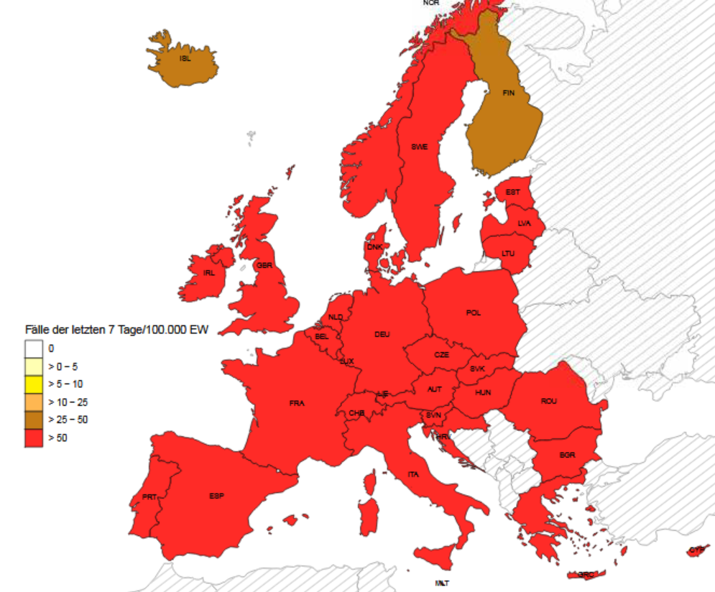
7-Tages-Inzidenz pro 100.000 Einwohner – EU/EWR/UK/CH
Europa (EU/EWR/UK/CH)
Land | Inzidenz 7T
Tschechische Republik | 657,09
Luxemburg | 643,43
Schweiz | 618,35
Liechtenstein | 547,19
Frankreich | 508,93
Österreich | 496,03
Polen | 454,69
Slowenien | 452,64
Kroatien | 395,36
Italien | 379,04
Portugal | 355,89
Belgien | 333,25
Litauen | 329,22
Ungarn | 328,97
Bulgarien | 321,14
Spanien | 299,38
Rumänien | 289,92
Niederlande | 269,25
Slowakei | 261,32
Großbritannien | 239,32
Malta | 170,8
Deutschland | 152,76
Zypern | 152,76
Griechenland | 150,19
Dänemark | 131,78
Schweden | 112,93
Lettland | 99,95
Estland | 90,88
Norwegen | 76,82
Irland | 59,32
Quelle: ECDC, Stand: 10.11.2020

Slide 4
Zusammenfassung und News
Afrika: 2,3% der neuen Fälle und 3,9% der Todesfälle der vergangenen 7 Tagen
Die Zahl der neuen Fälle nimmt im afrikanischen Kontinent weiterhin langsam zu. Die Zahl der neuen Todesfälle in den letzten 7 Tagen war um 30% höher als in der Vorwoche, was hauptsächlich auf den Anstieg in Südafrika, Kenia und Uganda zurückzuführen ist.
Amerika: 30,4% der neuen Fälle und 30,5% der Todesfälle der vergangenen 7 Tagen
Größte Anstiege der neuen Fälle seit Vorwoche in Haiti, Saint Lucia, Belize, Kanada und USA
Asien: 16,1% der neuen Fälle und 18,7% der Todesfälle der vergangenen 7 Tagen
China hat aus Deutschland (Bremen) importierte Schweinshaxe aus Auslöser für einen neuen SARs-CoV-2-Fall in Tianjin ausgemacht.
Laut BfR sind keine Infektionen mit SARS-CoV-2 über den Verzehr von Fleischwaren oder Kontakt mit kontaminierten Fleischprodukten oder Oberflächen bekannt
Coronaviren können sich in oder auf Lebensmitteln nicht vermehren. Grundsätzlich können sie von einer infizierten Person auf Wurst und Fleisch übertragen werden
Europa: Weiterhin starke Zunahme neuer Fälle. 51,1% der neuen Fälle und 46,7% der Todesfälle der vergangenen 7 Tagen
ECDC RTR: Belgien und Frankreich berichten über einen deutlichen Anstieg der Häufigkeit von Ausbrüchen und Todesfällen unter Bewohnern von Langzeitpflegeeinrichtungen in den letzten 1-3 Wochen.
Ozeanien: 0,09% der neuen Fälle und 0,04% der Todesfälle der vergangenen 7 Tagen
Impfung: „What Pfizer’s landmark COVID vaccine results mean for the pandemic” (Nature). Es fehlen Details über die Art der Infektionen, gegen die der Impfstoff schützen kann, wie lange die Wirksamkeit des Impfstoffs anhält oder wie gut der Impfstoff in verschiedenen Gruppen von Studienteilnehmern wirkt.
Notes:
(https://www.nature.com/articles/d41586-020-03166-8)
https://www.deutschlandfunk.de/newsblog-zum-coronavirus-13-363-neuinfektionen-in.2852.de.html?dram:article_id=472514

